Slide 1
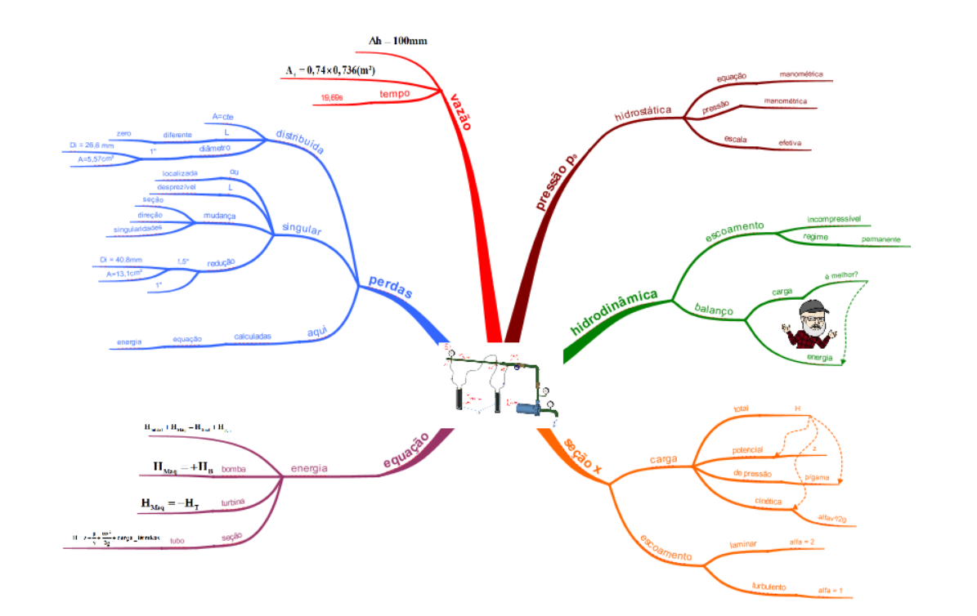

Veja o vídeo no YouTube e entenda todos os ponto mencionados: https://youtu.be/LCoTxwLsrak
Aula 2 de
Hidráulica I
do EAD

Slide 2
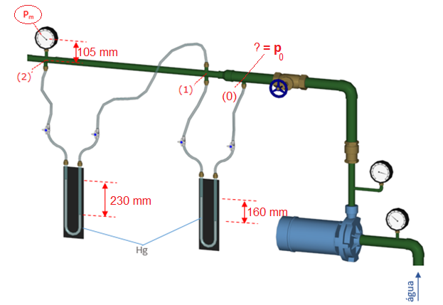

Vamos iniciar este aula 2 já com uma atividade 2.1 e que é similar a atividade 4 da aula 1 (valor 0,25)
Obtenha a pressão p₀ pela hidrostática.
Para achar as propriedades d´água e do mercúrio a 24⁰C consulte:
http://www.escoladavida.eng.br/hidraulica_I/propriedades_do_mercurio_e_aguahid.htm

Slide 3



Objetivo agora é determinar a mesma pressão p₀, só que pela hidrodinâmica e aí comparar os resultados, para tal, você devem assistir no YouTube o vídeo:
https://youtu.be/LCoTxwLsrak
A medida que for assistindo ao vídeo vá completando as atividades, lembre elas são a sua frequência em aula!

Slide 4
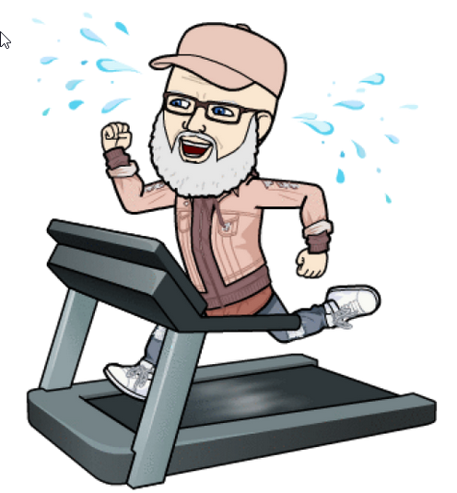



Atividade 2.2 – valor 0,25
Por que na hidrodinâmica fazemos um balanço de carga e não um balanço de energias?
Como constatamos que um escoamento pode ser considerado escoamento incompressível?
Explique o que vem a ser um escoamento em regime permanente e o que observamos em níveis de reservatórios neste caso?
Quais as cargas que formam uma carga total em uma seção do escoamento incompressível e em regime permanente?
Por que não consideramos as cargas térmicas no balanço de energia?

Slide 5

Atividade 2.3 – valor 0,25
Explique como foi determinada a vazão de escoamento de forma direta e qual o seu valor em L/s?
Mostre os cálculos das velocidades médias nas seções (0), (1) e (2)?
Para que calculamos o número de Reynolds na seção (0) e por que só foi calculado nesta seção?
Quais os tipos de perdas observadas no trecho da instalação de (0) até (2)? Mostre os cálculos delas
Calcule a pressão na seção (0) pela hidrodinâmica e compare o seu valor com o valor obtido na atividade 2.1
Lembre você só irá ampliar sua inteligência exercitando o seu cérebro, para isto é fundamental que você consiga ser autodidata!

Slide 6

Conceitos para determinação de p₀ pela hidrodinâmica:
Equação da energia da seção (0) a seção (2):

Slide 7
Conceitos para determinação de p₀ pela hidrodinâmica:
Tendo as velocidades médias na seção (0) e na seção (2):
Calculamos o número de Reynolds na seção (0):
Tendo Reynolds em (0), definimos os coeficientes de Coriolis (α₀ e α₂) e retornamos a equação da energia:
Portanto, temos que achar as perdas de 0-1 (perda singular) e de 1-2 (perda distribuída)

Slide 8
Conceitos para determinação de p₀ pela hidrodinâmica:
A perda de (1) a (2)será determinada aplicando a equação da energia.
A diferença p₁ – p₂ será obtida pela equação
manométrica de (1) a (2)

Slide 9
Conceitos para determinação de p₀ pela hidrodinâmica:
A perda de (0) a (1)será determinada aplicando a equação da energia.
A diferença p₀ – p₁ será obtida pela equação
manométrica de (0) a (1)

Slide 10


Conceitos para determinação de p₀ pela hidrodinâmica:
Agora podemos calcular a pressão na seção (0), já que conhecemos todos os valores da qual ela depende.
Aí comparo a p₀ obtida pela hidrodinâmica com a obtida pela hidrostática, certo?
Isso mesmo, e a diferença existe por aproximações adotadas na solução desta atividade.

Slide 11
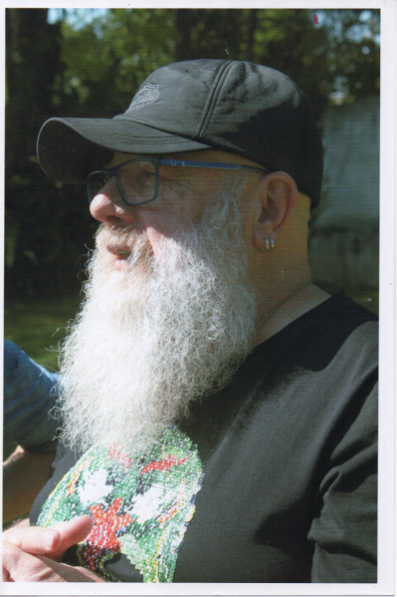

Atividade 2.4 – valor 0,75
Refaça a determinação da pressão na seção (0), porém como todos os cálculos feitos em uma planilha do Excel, planilha que deve ser entregue e compare os resultados obtidos nela com os obtidos anteriormente inclusive com o obtido na atividade 2.1, justifique as eventuais diferenças.
Certeza
Tenho nada
do tanto para ensinar
mas tenho tanto
do tanto para aprender!
Importante
As atividades devem ser entregues em até uma semana e correspondem a presença em aulas individuais de 50 minutos, a não entrega neste prazo será considerada com falta.

